Slide 1

Using d3-timer

Slide 2
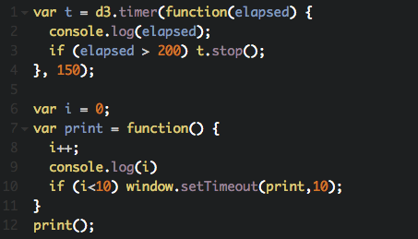
Using d3-timer

Slide 3


